Slide 1
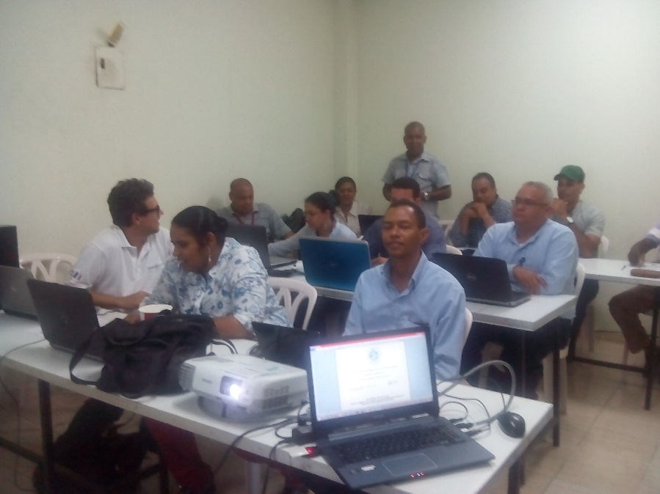
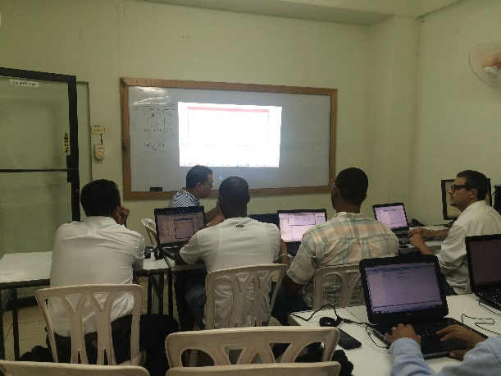
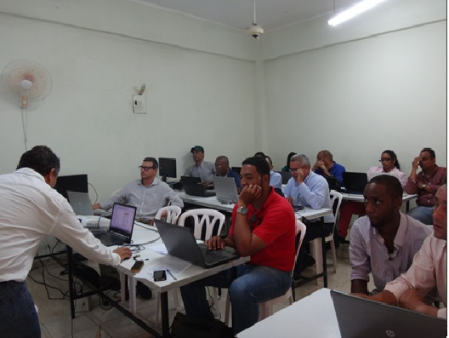
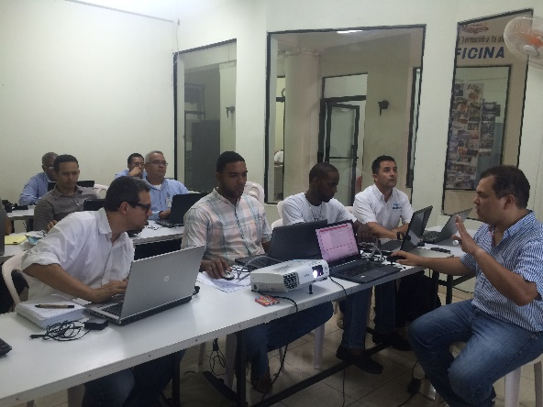
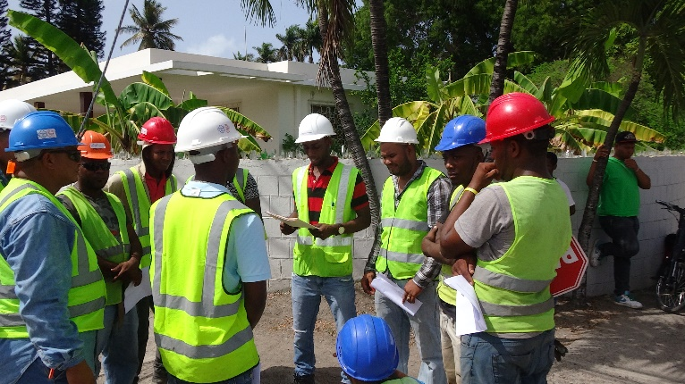
FORTALECIMIENTO INSTITUCIONAL Y APOYO OPERACION Y MANTENIMIENTO
En el mes de junio / 2015 concluyo un entrenamiento dirigido al personal técnico de las oficinas Comerciales y de Operaciones en la Provincia de San Pedro de Macorís.
En el desarrollo del mismo los participantes adquirieron los conocimientos en el manejo de los nuevos equipos con los cuales desarrollaran un mejor trabajo en: Medición de Caudales, Controles de Fuga y Manejo de la Seguridad Sanitaria en los procesos.
El proceso de aprendizaje fue dirigido por el personal de Vinci Construction Grands Projects en el país.

Slide 2
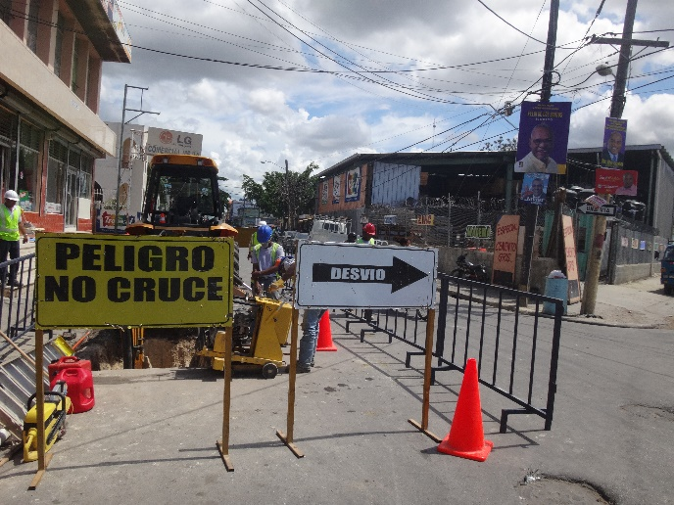
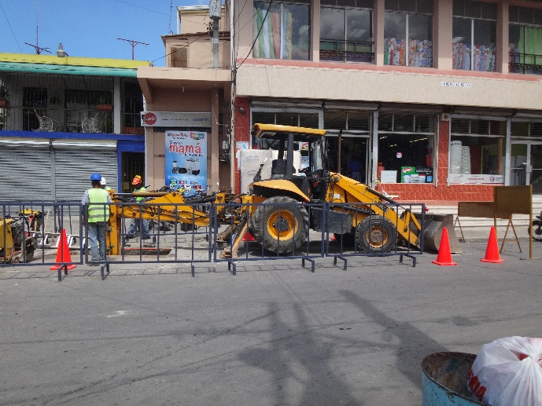
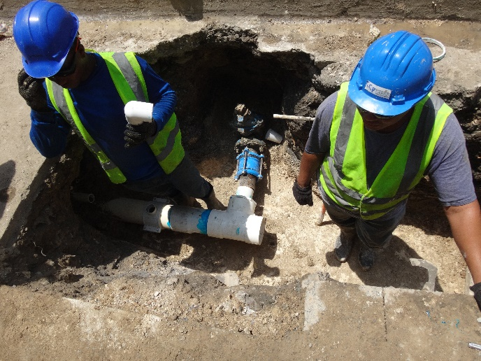
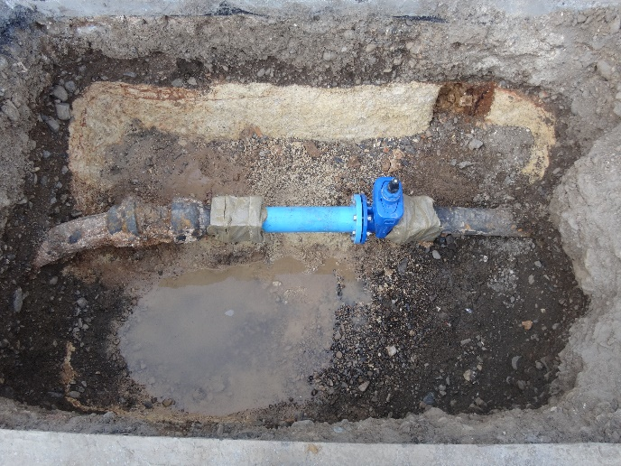
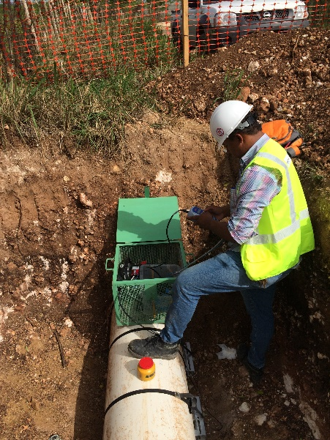
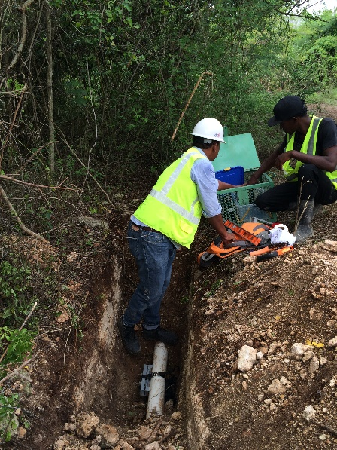
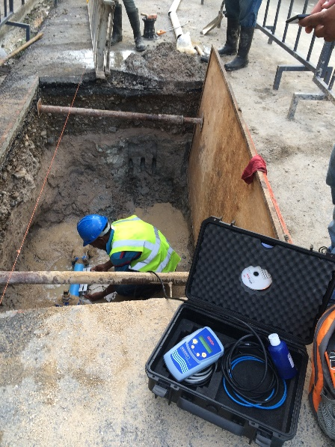
FORTALECIMIENTO INSTITUCIONAL Y APOYO OPERACION Y MANTENIMIENTO
Continuan los trabajos de Fortalecimiento Institucional en la Provincia de San Pedro de Macoris
Excavación SPM 06 / 2015
Instalación de Válvula SPM 06 / 2015
Mediciones de Caudal SPM 06 / 2015

